Slide 1
Documento y Expediente electrónico
INSIDE
Secretaría General de Administración Digital

Slide 2
Contenido
¿Qué es un documento electrónico?
¿Qué es un expediente electrónico?
INSIDE
Suite CSV

Slide 3


¿Qué es un documento electrónico?

Slide 4
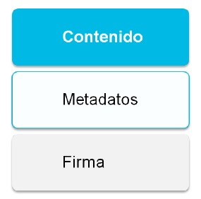
Documento Electrónico
ENI
Norma Técnica Interoperabilidad – Documento Electrónico

Slide 5
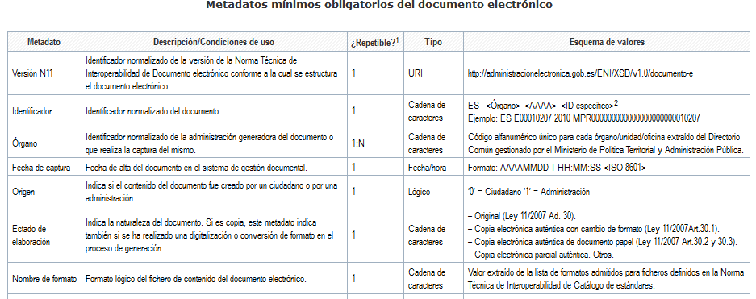
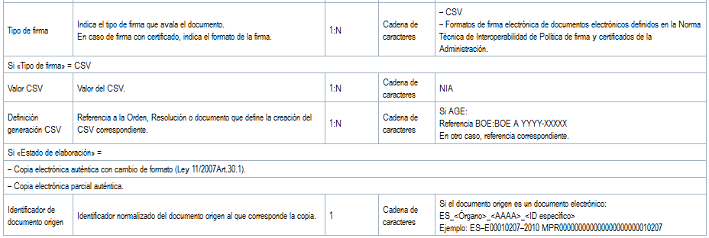
Documento Electrónico

Slide 6
¿Qué es un expediente electrónico?

Slide 7
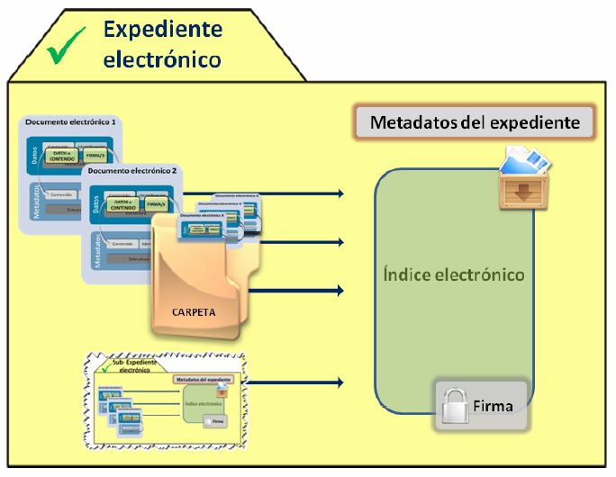
Expediente Electrónico

Slide 8
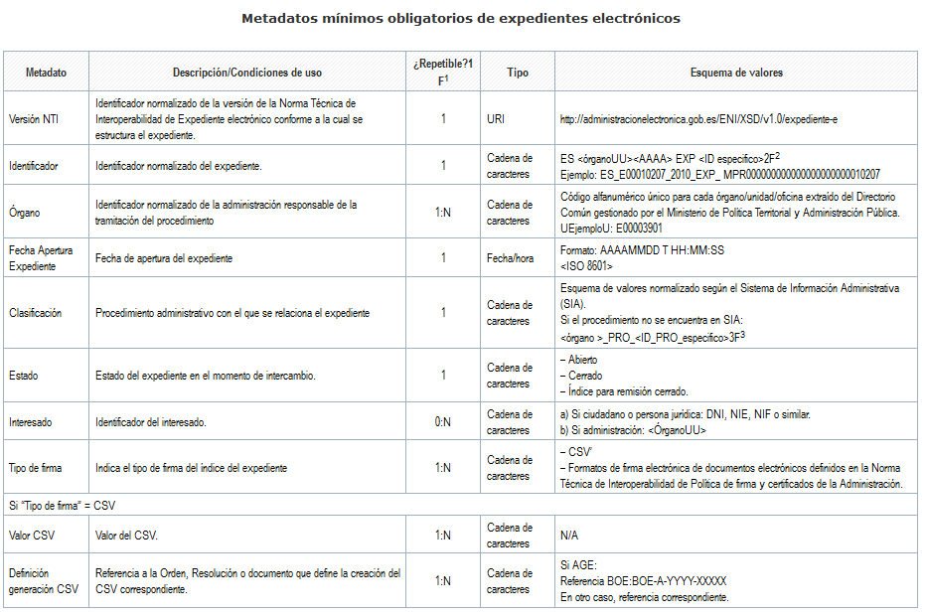
Expediente Electrónico

Slide 9

Generación de expedientes y documentos electrónicos

Slide 10
Operaciones sobre expedientes
Alta expedientes
Creación carpetas
Generación firma y sellado
Generación de visualización del índice
Búsqueda de expedientes
Modificación metadatos y estados
Gestión índice
Asociación entre expedientes
Remisión a Justicia

Slide 11
Operaciones sobre Documentos
Alta de documentos
Modificación de metadatos
Búsqueda de documentos

Slide 12
Documentos

Slide 13
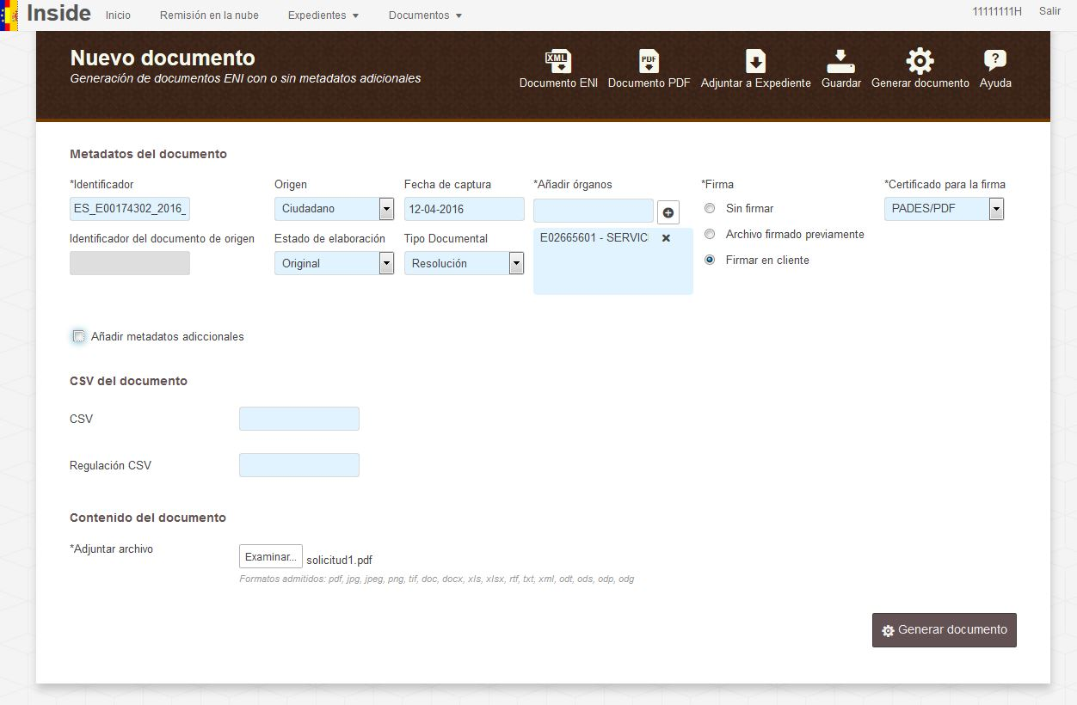
Generar documento

Slide 14
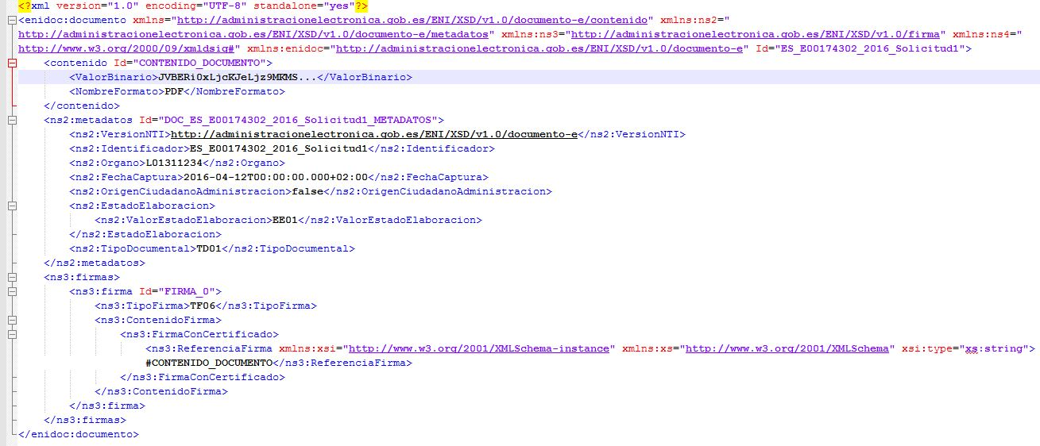
XML resultado Doc ENI

Slide 15
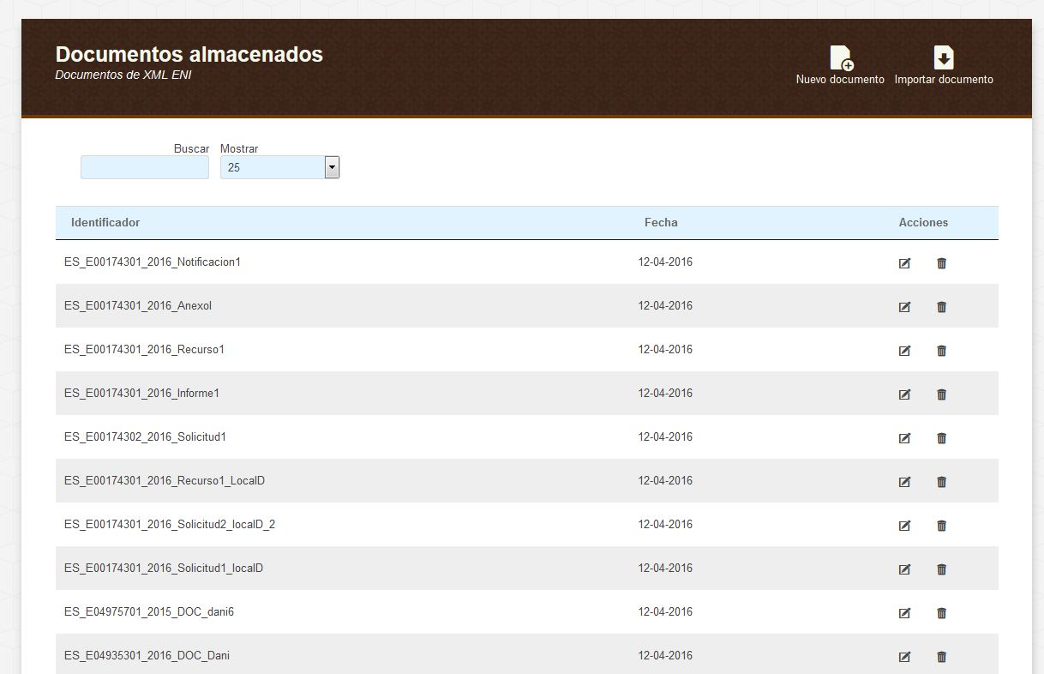
Documentos almacenados

Slide 16
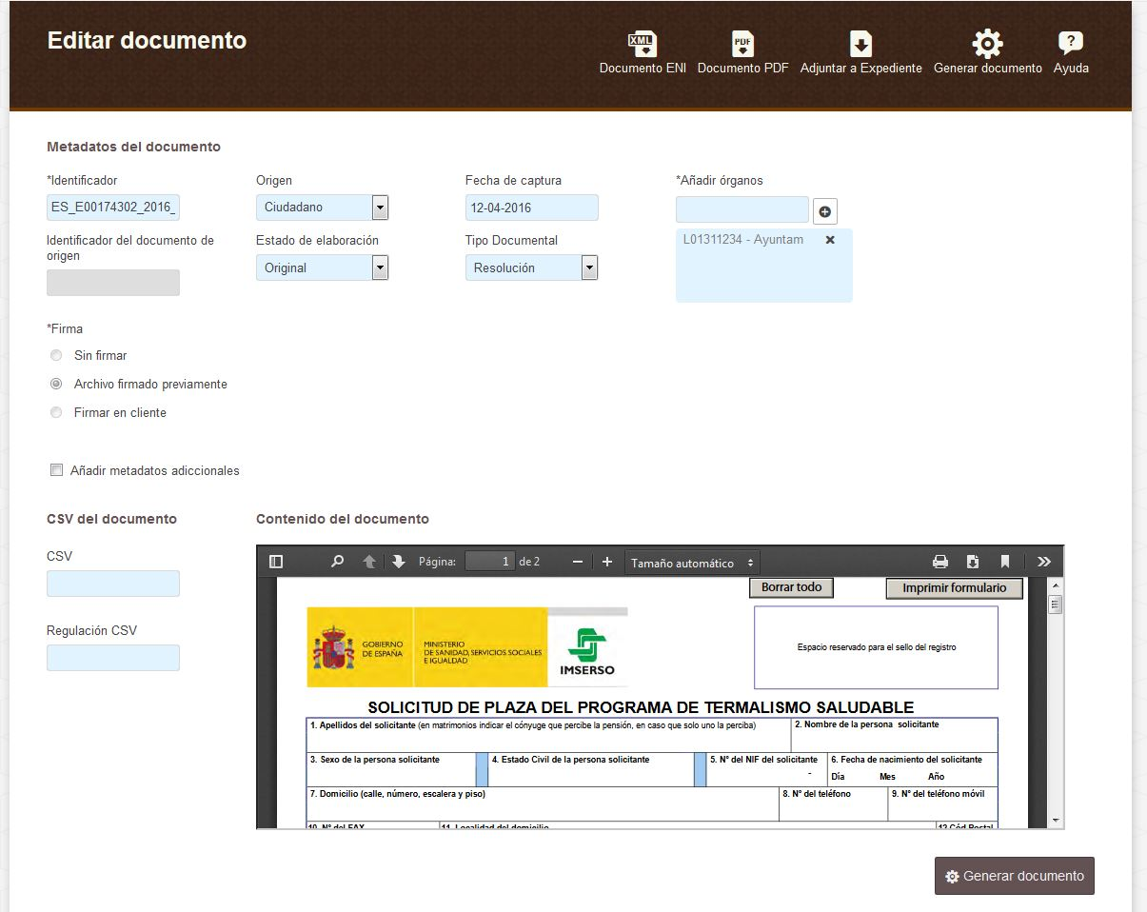
Editar documento

Slide 17
Expedientes

Slide 18
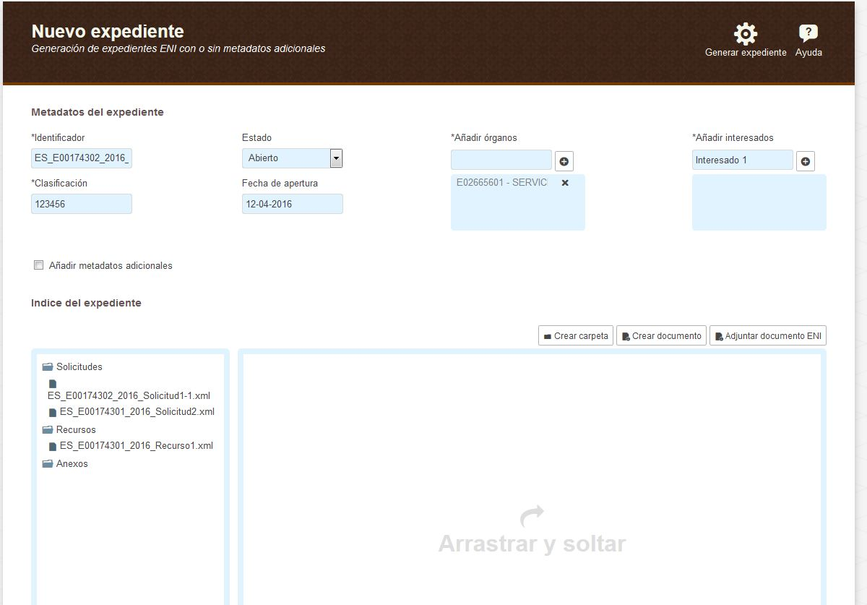
Generar expediente

Slide 19
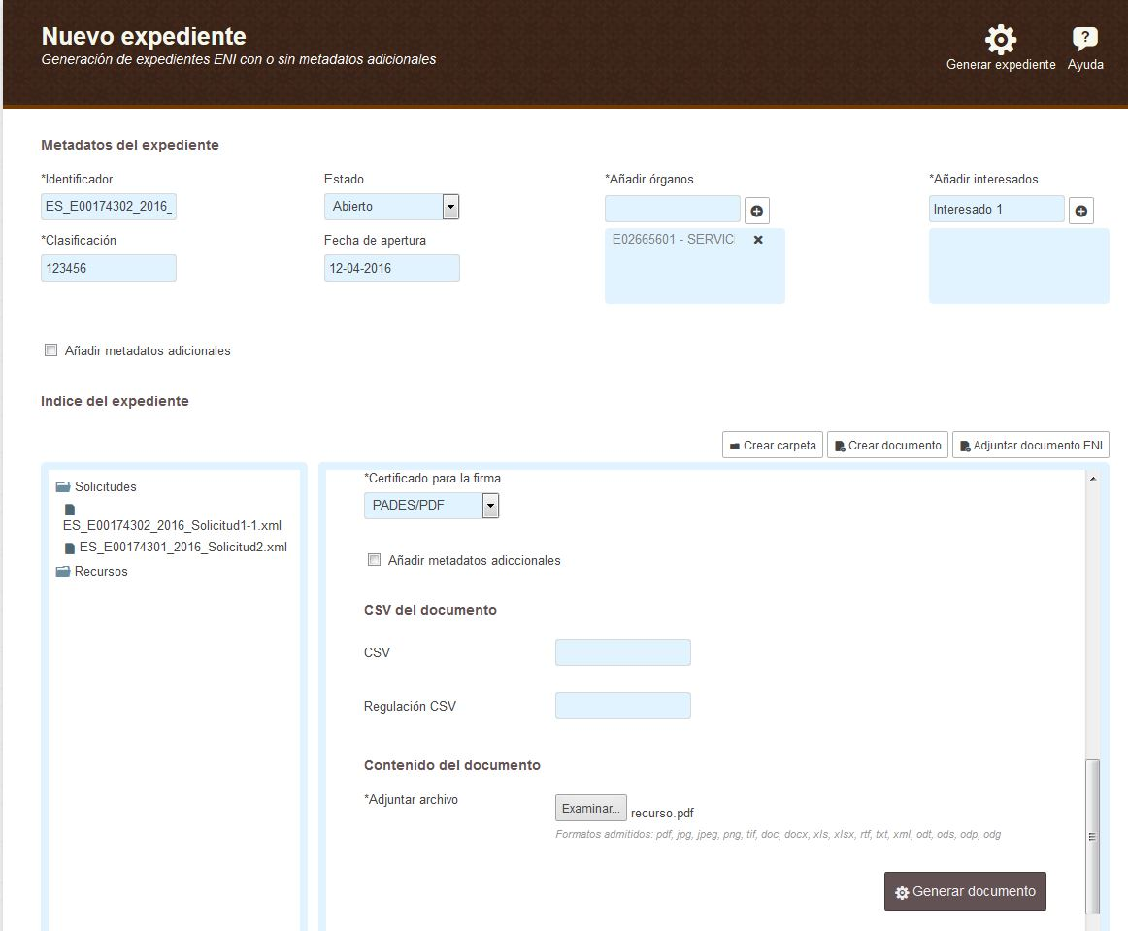
Generar documento en expediente

Slide 20
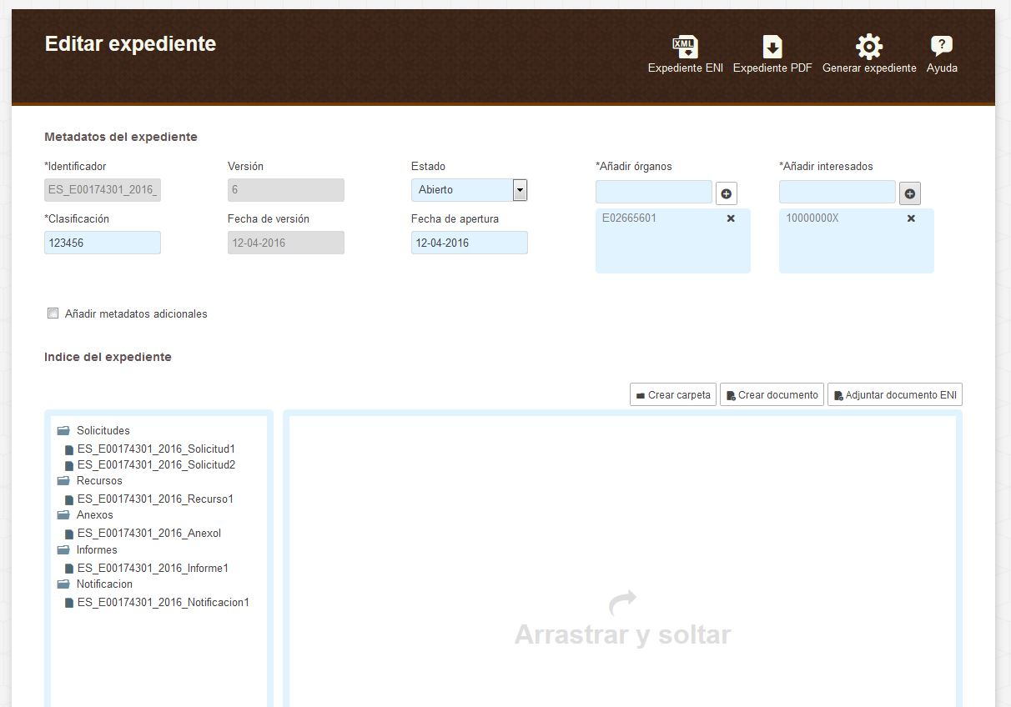
Expediente completo

Slide 21
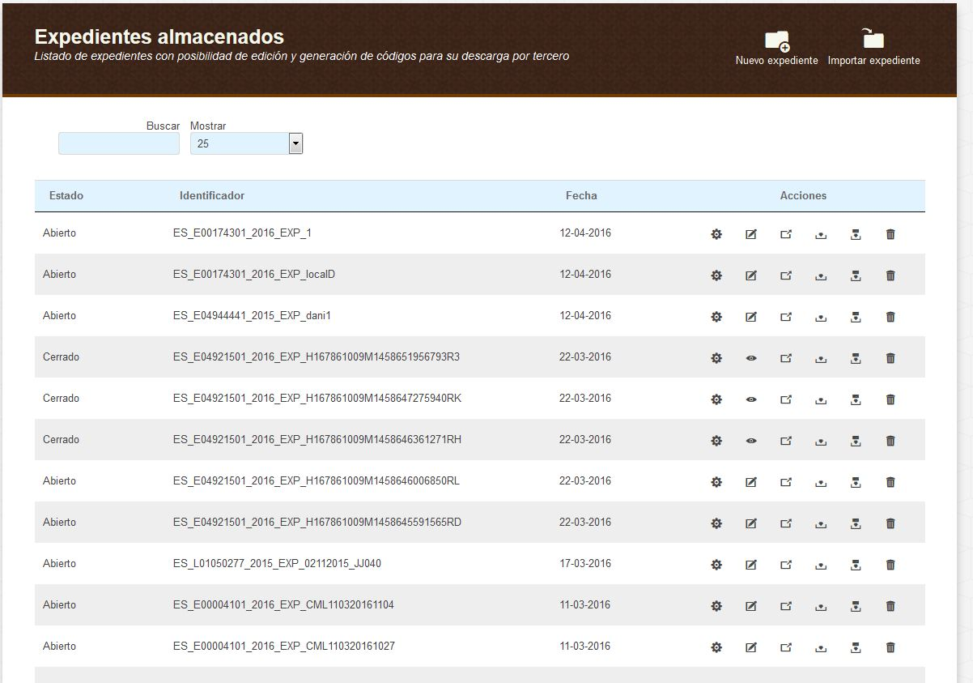
Expedientes almacenados
Operaciones disponibles sobre expedientes almacenados:

Slide 22
Expedientes almacenados
Operaciones disponibles desde expedientes almacenados:
Generar credenciales de acceso para Remisión en la nube
Remisión a Justicia
Editar/Consultar expediente
Generar vista abierta
Generar vista cerrada
Operaciones disponibles sobre expedientes almacenados:

Slide 23
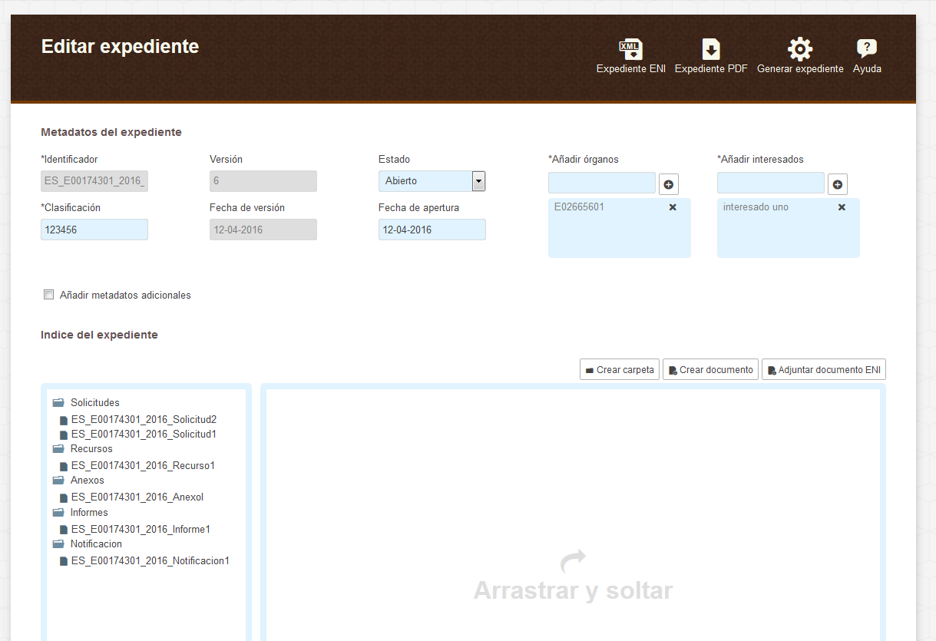
Editar expediente
Operaciones disponibles sobre expedientes almacenados:

Slide 24
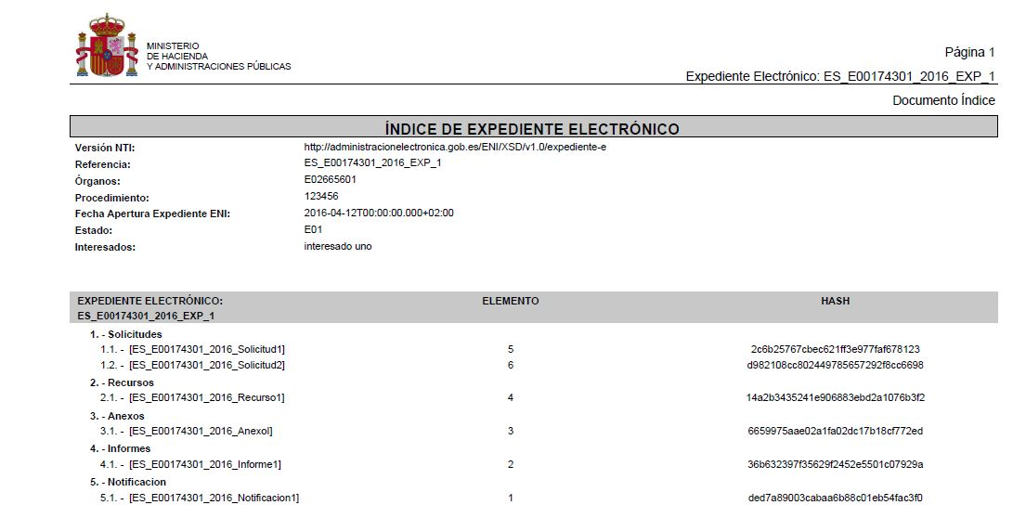
Índice expediente en PDF

Slide 25
Intercambio de expedientes

Slide 26
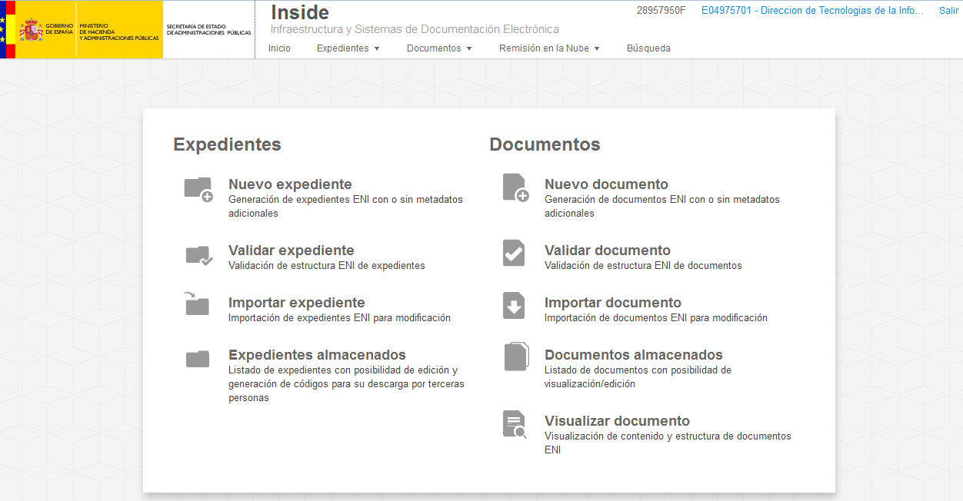
Intercambio de Expedientes

Slide 27
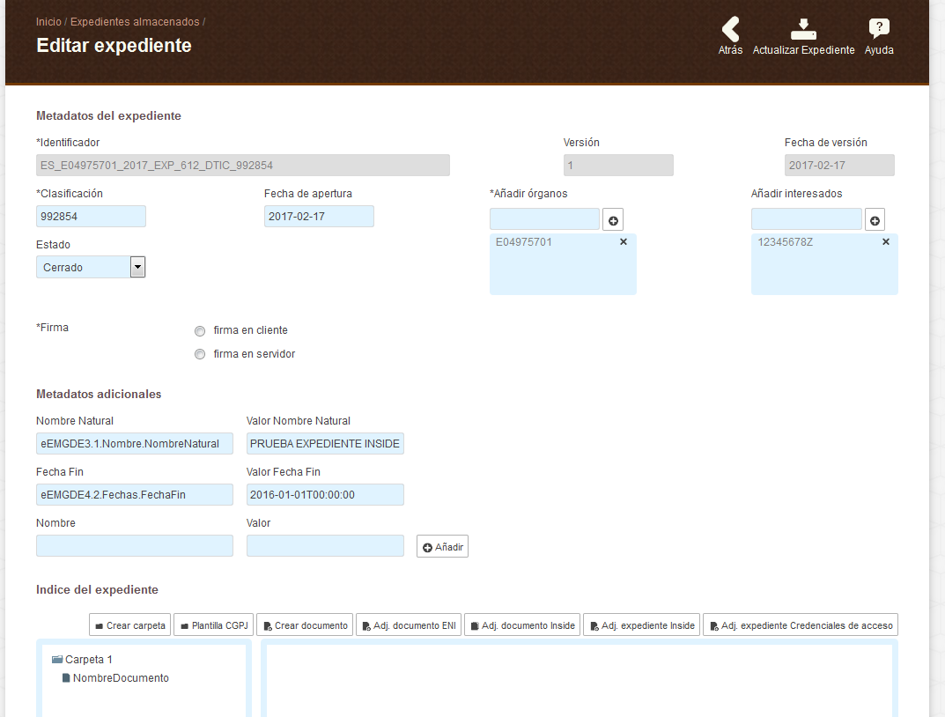
Crear nuevo expediente

Slide 28
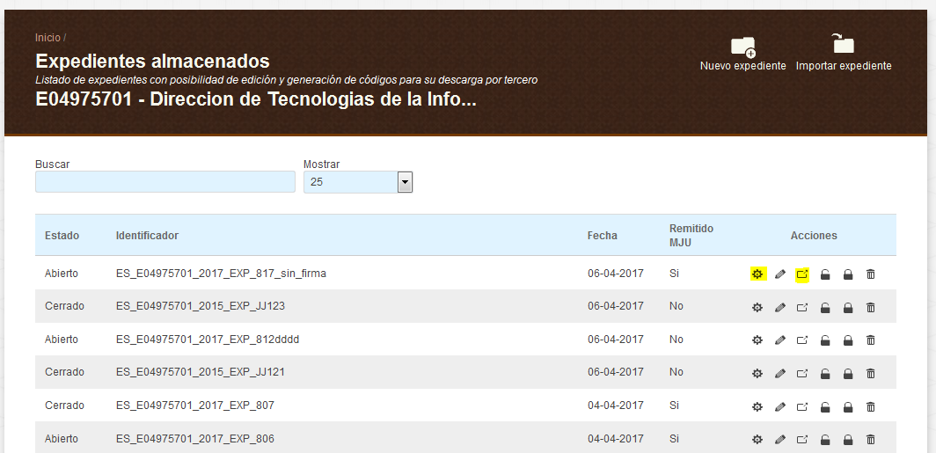
Opciones de intercambio
Remisión Nube
Remisión MJU

Slide 29
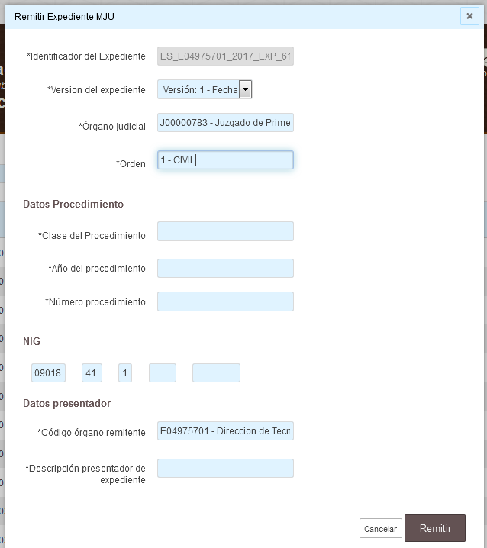
Remisión órgano judicial - MJU
Remisión a órgano judicial del territorio Ministerio

Slide 30
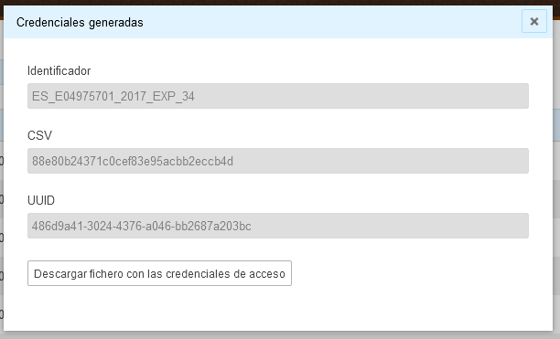
Intercambio de Expedientes – Remisión Nube
Remisión de credenciales de acceso a cualquier otra unidad.
Podría usarse para remisión a órganos judiciales de CCAA con competencias transferidas

Slide 31
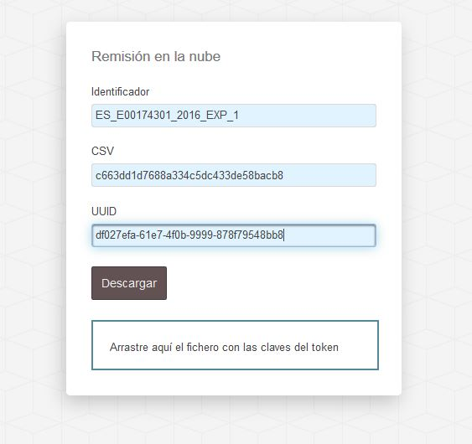
Remisión en la nube – Acceso a exp

Slide 32
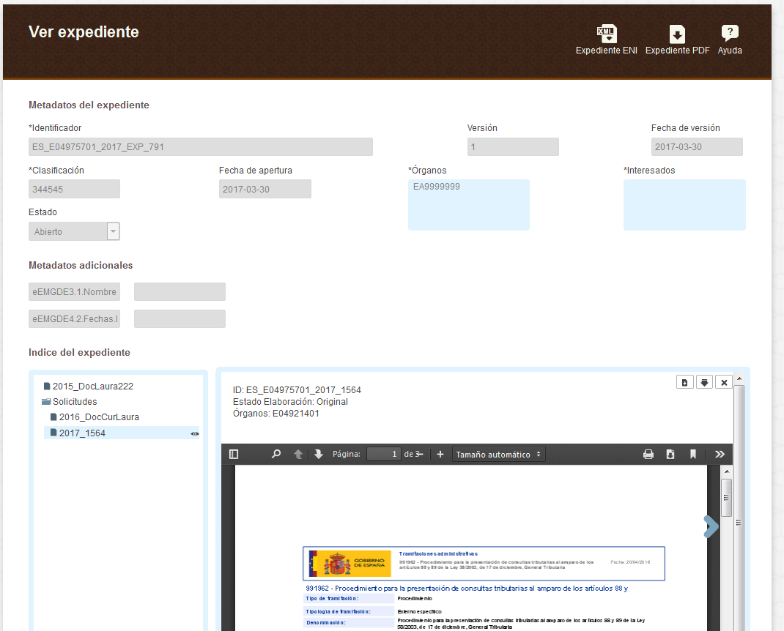
Intercambio de expedientes- Visualización

Slide 33


Slide 34
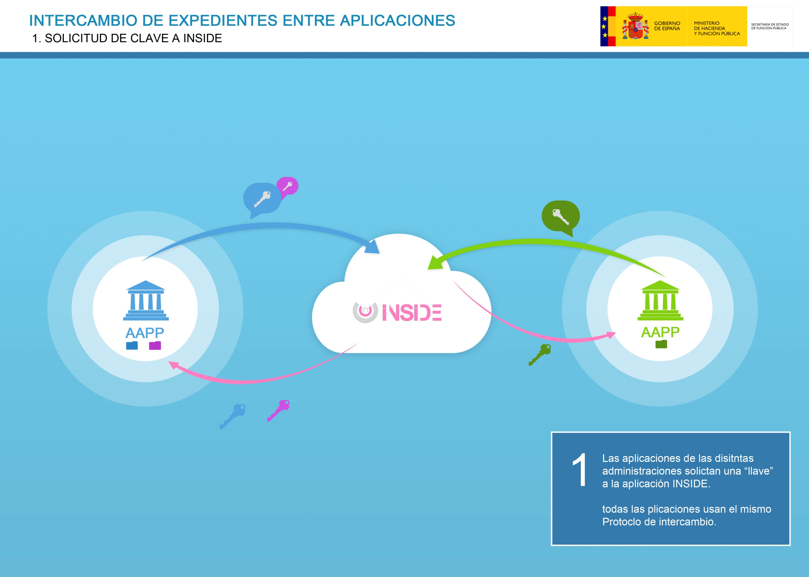
En un futuro, una unidad (judicial o administrativa) solicitará a otra que les remita un expediente electrónico, indicando los datos que permitan identificarlo de una manera automatizada (en proceso)

Slide 35
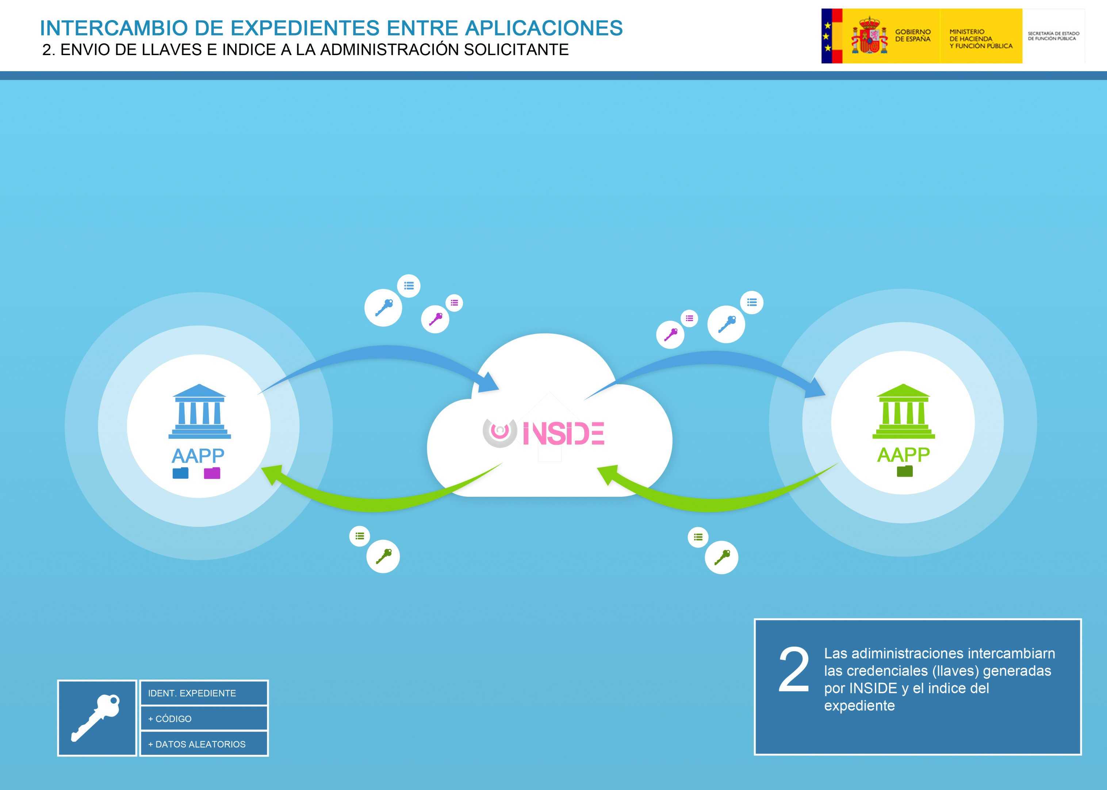
Las Aplicaciones remisoras remiten las credenciales que han generado a través de INSIDE, y este, las hace llegar al destino, localizado a partir del DIR3

Slide 36
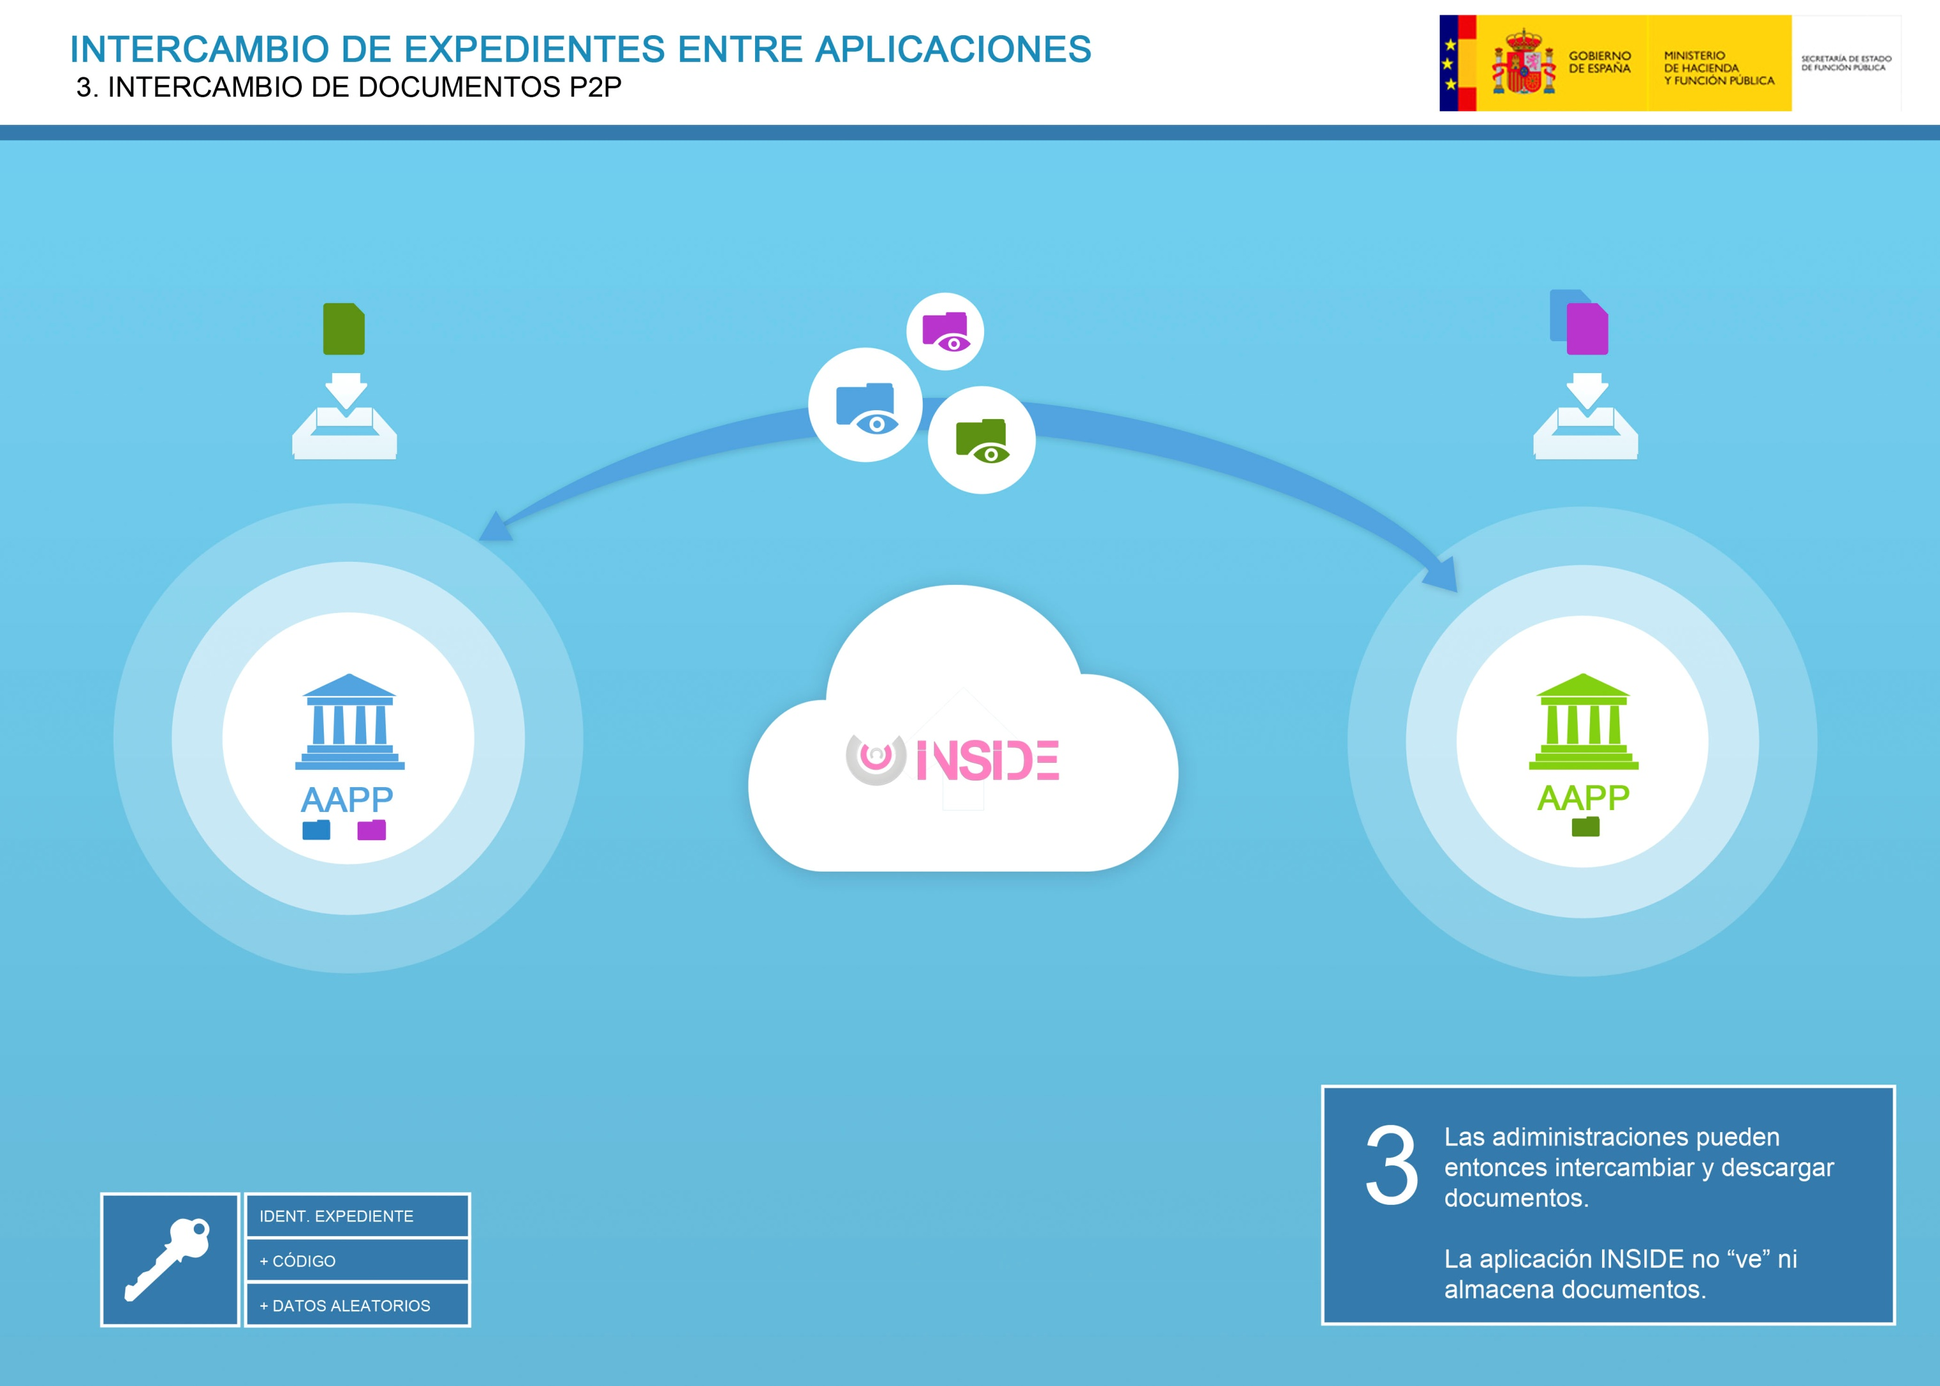

Slide 37
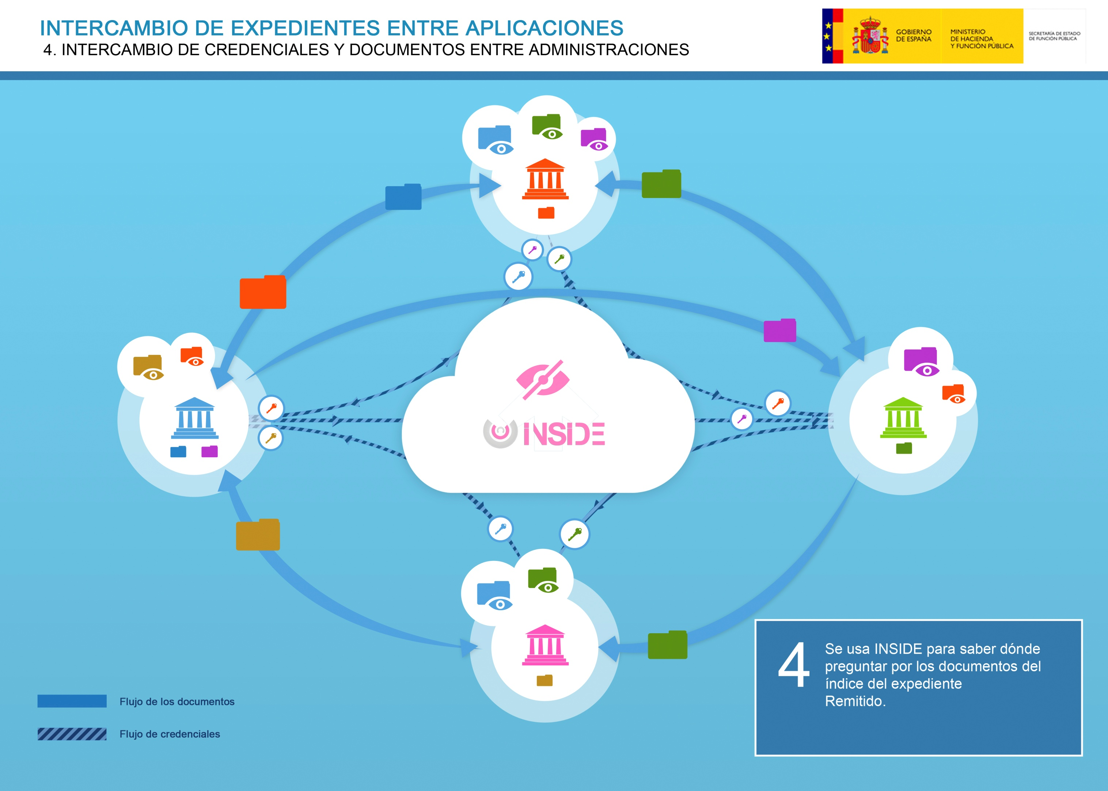
Se usa INSIDE para poder encaminar correctamente las credenciales a partir del DIR3 que cada organismo ha generado, con el que el destino podrá obtener el expediente del origen.

Slide 38
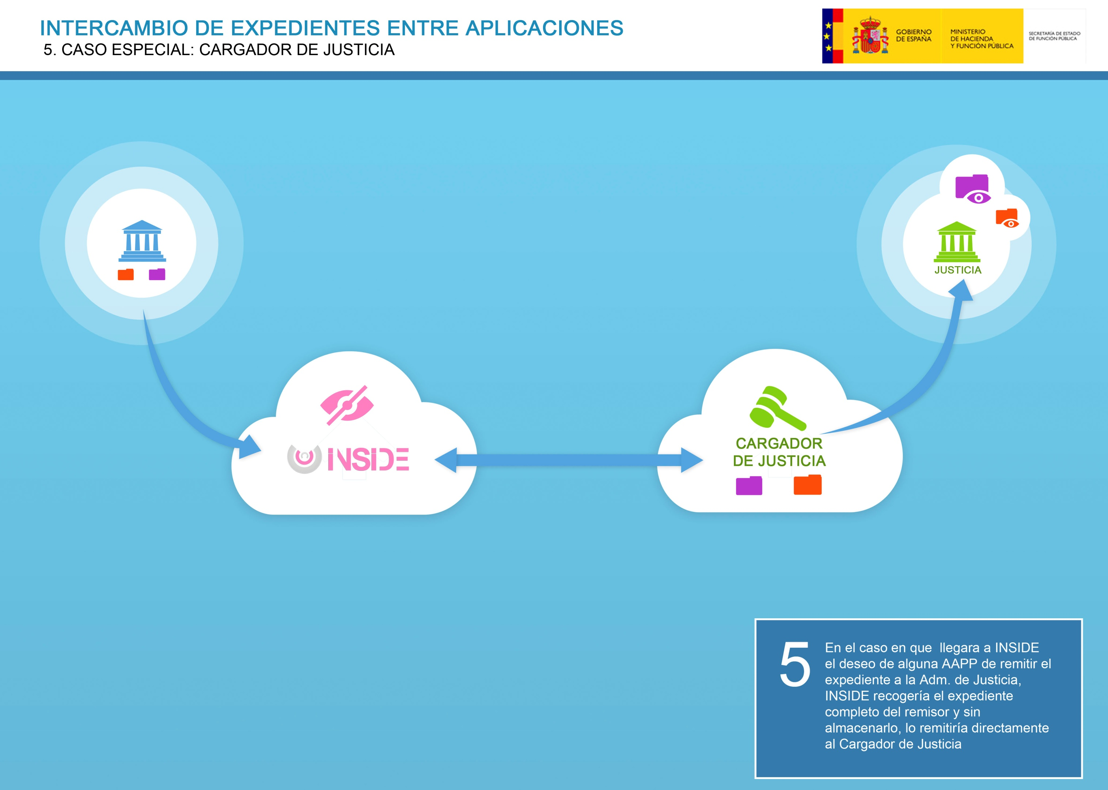
Además, si INSIDE detecta que el destino del expediente es una unidad judicial interconectada con el CARGADOR DE JUSTICIA, InSide, de manera automática, recogerá el expediente de origen y lo remitirá a dicho órgano.

Slide 39


Slide 40
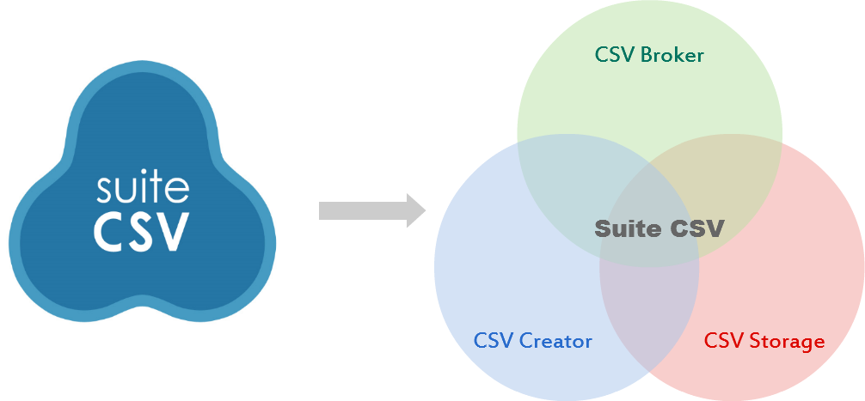

Slide 41

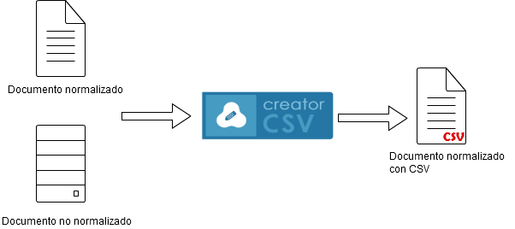
CSV Creator (Eutils)

Slide 42
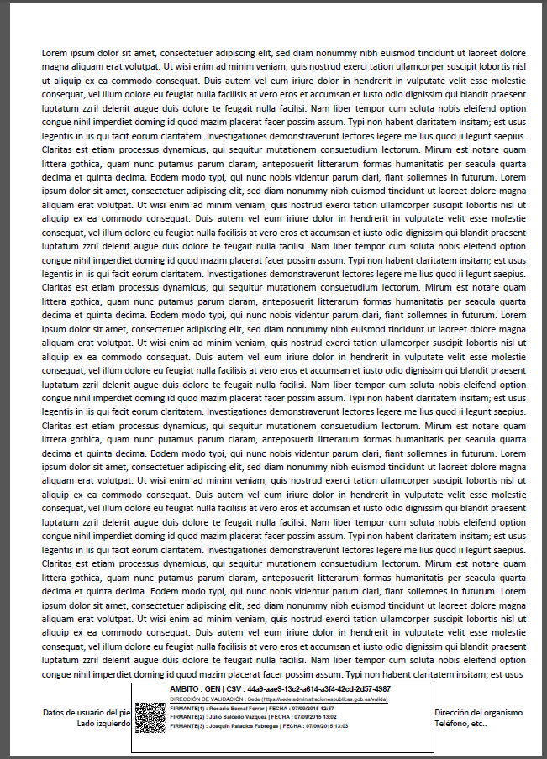


Slide 43
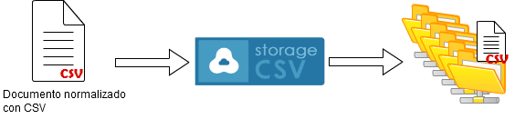
CSV Storage
Nube

Slide 44
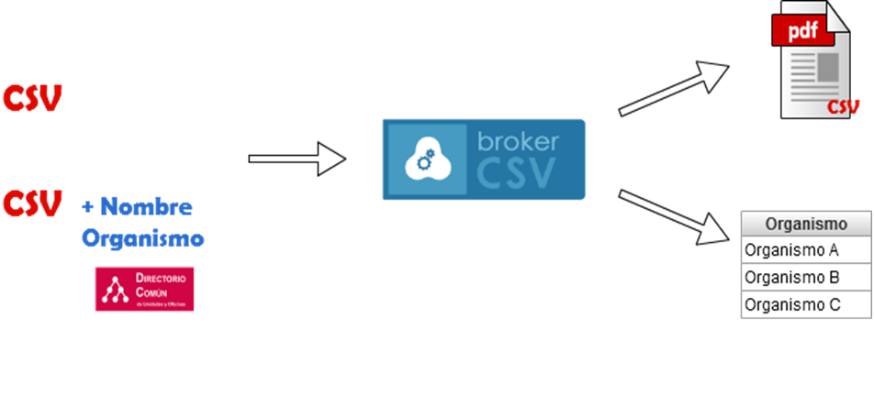
CSV Broker

Slide 45
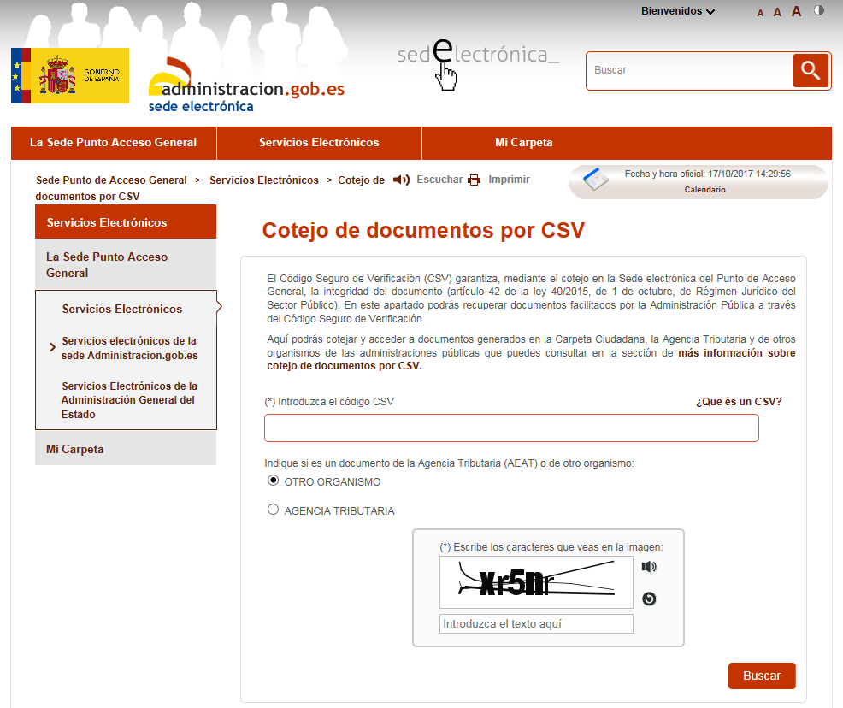
CSV Broker - ¿Cómo acceder al cotejo de documentos?

